Slide 1

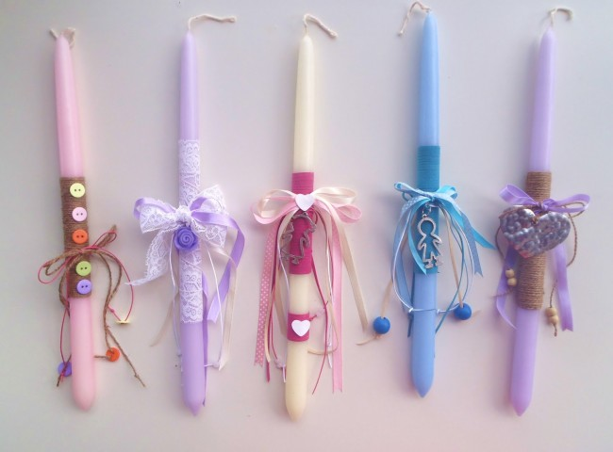
ΚΑΛΟ ΠΑΣΧΑ!!!
ΧΡΙΣΤΟΣ ΑΝΕΣΤΗ
ΒΑΣΙΛΙΚΗ,ΑΙΜΙΛΙΑΕΛΕΝΑ
Ε3

